Slide 1
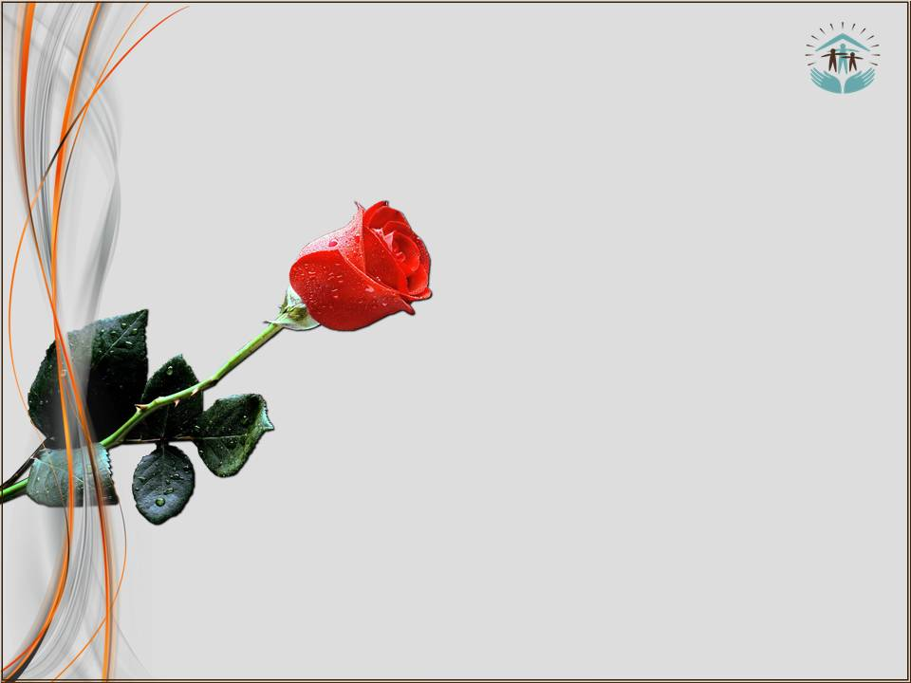
Отдел Семейного служения
Добро пожаловать
Notes:
Мы приветствуем вас на этой встрече.

Slide 2
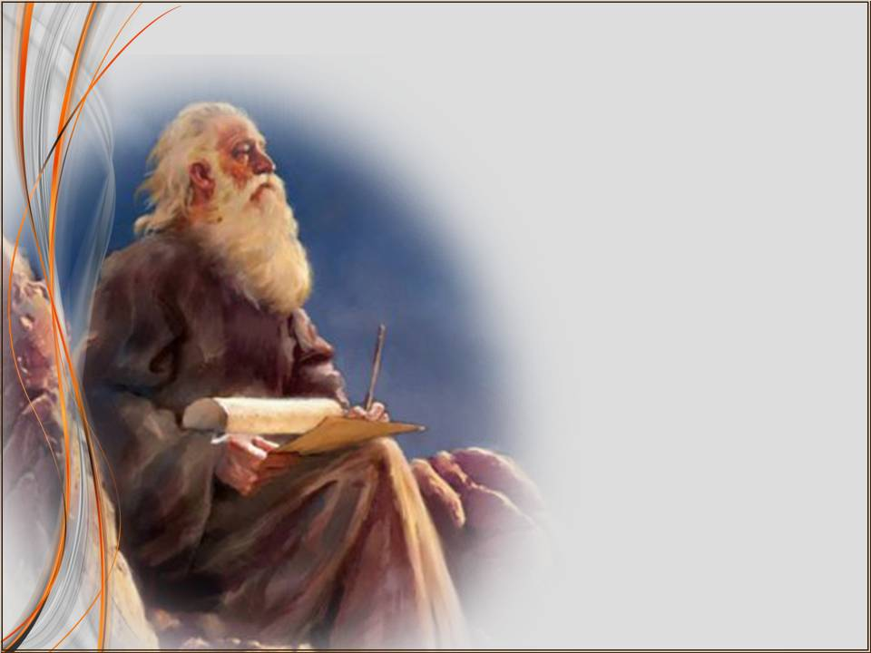
10 заповедей хорошего брака
Notes:
На семинаре «Десять заповедей хорошего брака»
Добро пожаловать в заповедный мир «…хорошего брака»!

Slide 3
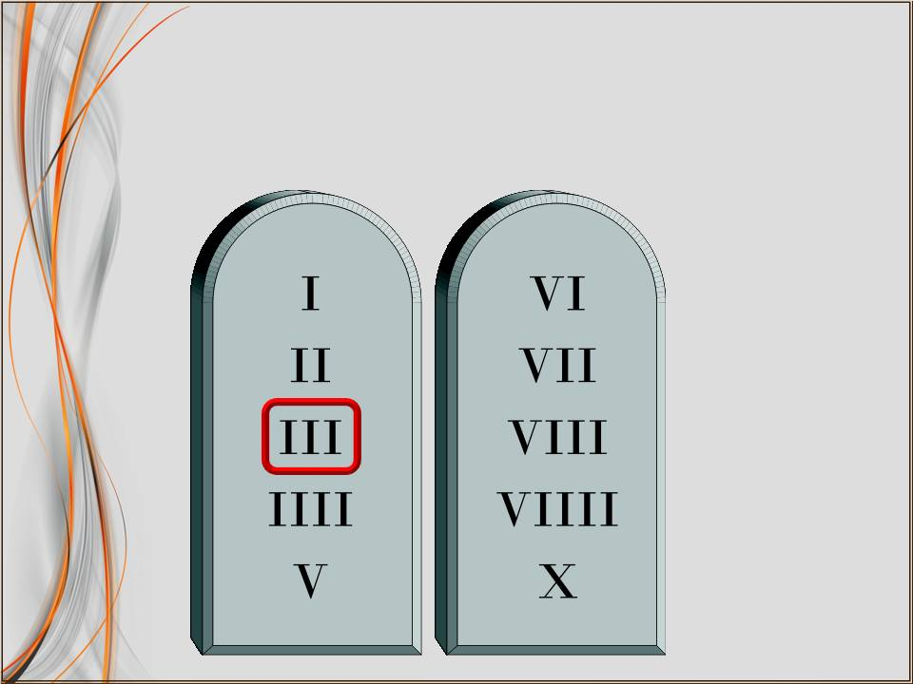
3 заповедь
Notes:
Мужчин прошу деликатно отвернуться, а мы тут с сестрами на пару слов...
Третья заповедь, проста как божий день:

Slide 4

3 заповедь для жены
Следи за собой как женщина
Notes:
«Следи за собой как женщина».
Во многих из нас этот стереотип сформирован еще в школьные годы. Если мальчику неаккуратность снисходительно прощали, то девочку безжалостно стыдили. И аргумент был такой: «Ты же де-е-евочка»! Переходя на язык взрослых понятий, женщина, не следящая за собой, таким образом, дает окружающим послание в виде ступенчатого умозаключения: «Я не соблюдаю себя = так как я не уважаю себя = у меня нет женского достоинства = (и как итог) я более доступна»! Нужно ли объяснять, что чаще всего к этому умозаключению приходят именно мужчины? Запах застарелого женского пота вызывает в мужчине, да простится мне, «скотские» чувства: «Пахнет самкой»! Напротив, запах ухоженного женского тела вызывает в мужчине уважение: «Мм-м, она следит за собой! К ней так просто не «подъедешь»! Впрочем, кто-то наоборот считает, что одним из женских способов привлечь к себе внимание мужчины являются специально подобранные для этого духи. В этом, кажется, что-то есть, потому что реклама ряда фирм недвусмысленно говорит о «магическом» влиянии их продукции на сексуальность человека. Верующим я бы советовал воздержаться от такой продукции: Евангельское: «горе…» тем, кто что-то делает на соблазн ближнему, все еще актуально.

Slide 5

Notes:
Как бы там ни было, итогом и традиционной нормой для женщины является ухоженность! Сразу хочу оговориться, что эта проблема плохо решается разбрызгиванием духов на грязное тело. От этого скорость мужского умозаключения значительно возрастает! Расскажу маленький эпизод из моего детства. В нашем доме жила девушка, которая на несколько лет была старше меня. Я помню, как однажды в разговоре с моей родной сестрой она сказала такую фразу: «Я не пользуюсь парфюмерией! Я предпочитаю чаще мыться»! С тех пор прошло уже много лет, но я помню эти слова как сейчас. Они стали для меня одним из первых откровений детства о правилах «взрослой» жизни, а впоследствии и нормальной ежедневной практикой. Вероятно, исходя из тех же ассоциаций детства, я с известной долей неприязни смотрю на пристрастие некоторых современных женщин к нижнему белью черного цвета. (Простите меня за эти деликатные моменты). Несмотря на очевидную его практичность, где-то глубоко внутри, почти бессознательно, я подозреваю подобных «привержениц» в нежелании следить за собой, потому что традиционное белоснежное белье не оставляет для этого женщине никаких шансов.

Slide 6
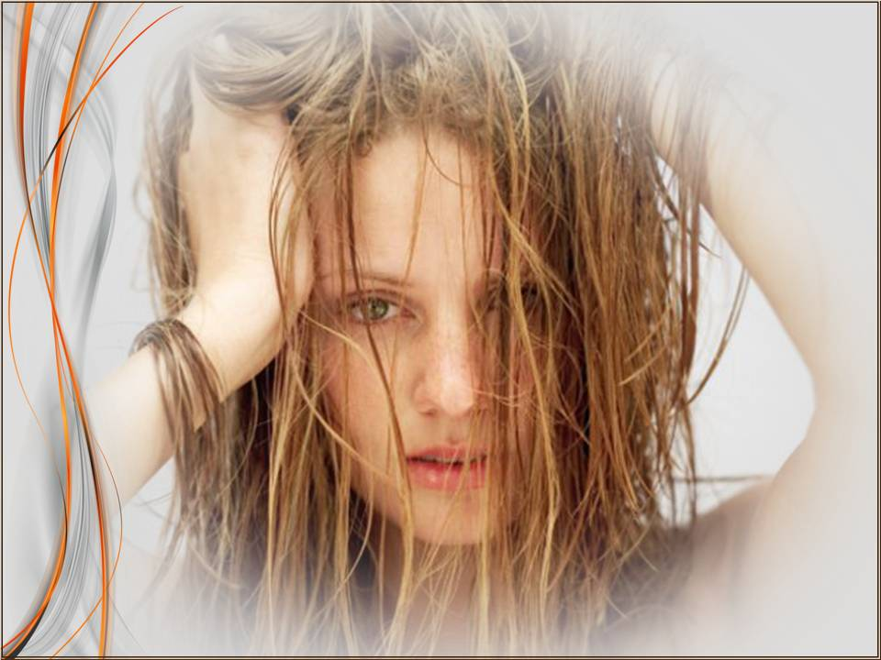
Notes:
Впрочем, мы говорим сейчас об общей женской ухоженности. Одна из известных проповедниц современности в одной из проповедей рассказала о собственном прозрении на эти «мелочи» семейной жизни. Однажды, будучи дома, она осмотрела себя и подумала: «Да, вид конечно не очень…». Потом махнула рукой и сказала: « Аа-а, тут все свои»! «Ты хотела сказать ему и так сойдет»? – внезапно переспросила она себя. «Соответственно, – продолжила она безмолвный разговор с собой, – когда я прихорашиваюсь на выход, то говорю этим мужу: ты для меня никто»?! Это стало отправной точкой изменения ее отношения к своему внешнему виду в лоне семьи.

Slide 7
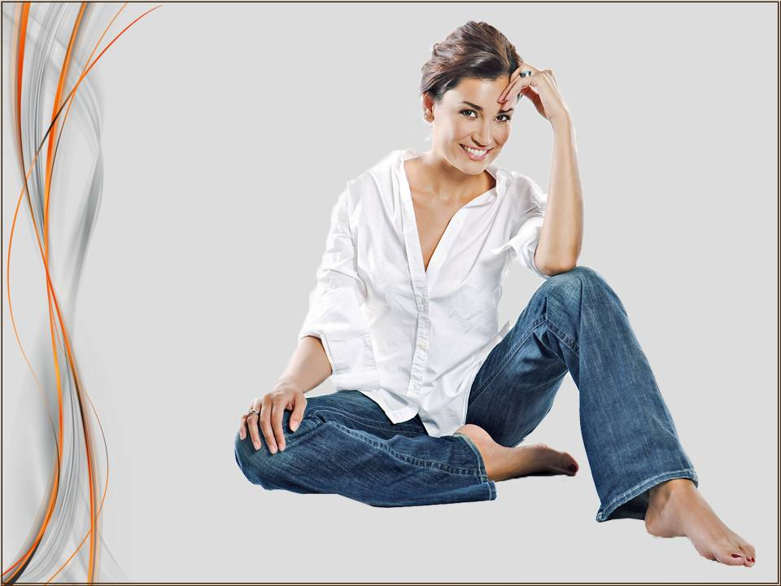
Notes:
Коль мы заговорили о внешнем виде, я никак не могу обойти вопрос одежды. Начиная этот трудный для многих женщин разговор, я хочу бросить клич, который является одновременно воплем христианского пастора и мужчины вообще: «Женщины!!! Больше женского!!!» Я хочу сейчас поделиться с вами очередным мужским секретом. Видите, я уже вам сегодня все секреты выдал! Так вот, дорогие наши женщины! Мужское внимание, как правило, будет обращено и в первую очередь приковано к тому, что не является мужским! Наличие этого феномена в мужском сознании обусловлено самим актом творения первых людей в Эдемском саду. Был день, когда «новоиспеченные» люди предстали перед Господом Богом. Адам, будучи в «одежде Адама», имел явно мужской, а Ева, будучи в «наряде Евы» явно женский вид! Таким образом, сотворив «мужчину и женщину», Бог предполагал явные различия во внешнем виде, что должно было стать неизменным правилом для людей на все века. Ввиду этого, в каждой культуре есть свой, наработанный теми же веками, подсознательный образ, что является «мужским», а что является «женским». Поэтому, несмотря на отчаянную попытку современной безбожной моды сравнять внешний вид «полов», мужской взгляд невольно будет останавливаться на той женщине, чей стиль одежды явно отличается от мужского и подчеркивает ее женственность.

Slide 8

Notes:
С точки зрения мужчины за каждой женщиной должна стоять некая «тайна». И эта «тайна», согласно той же точки зрения, находится за завесой женского одеяния. Когда мужчина домогается женщину, на самом деле его целью является увидеть ее «тайну», то есть ее наготу. После этого плотской мужчина считает свое дело законченным. В его глазах за этой женщиной больше нет никакой тайны: он «взломал ее сейф»! И не исключено, что после этого мужчина вообще теряет интерес к этой женщине. Но это «плотской» мужчина, я еще раз подчеркиваю. Впрочем, не об этом ли говорит нам и библейская история из 2 Цар.13 гл. об Амноне и Фамари?
Однажды я стал свидетелем интересной ситуации, которая разыгралась в одной из моих поездок в Киев. С нижней полки своего купе плацкартного вагона, я наблюдал как за столиком боковой полки парень недвусмысленно «добивался расположения» своей спутницы. Делал он это, как ему наверно казалось, очень остроумно, но к его несчастью девушка оказалась не менее остроумной. В течение примерно получаса на глазах у трех купе шла «смертельная» схватка умов. Парень интеллектуально изощрялся в своем похотливом желании, а она… Послушайте, «война» шла за то, что деликатно можно было бы назвать «лоно». Его целью было ее «лоно». И мы все с восхищением наблюдали, как она защищала свое «лоно». В результате, она одержала блестящую победу, выиграв битву ума у этого ничтожного человека. Она сохранила себя! До сих пор я храню чувство глубокого уважения, которое вызвала во мне эта хрупкая на вид молодая женщина. Я также благодарен Богу за то, что такие женщины все еще существуют, пробуждая в нас, мужчинах, лучшие чувства к представительницам противоположного пола!

Slide 9
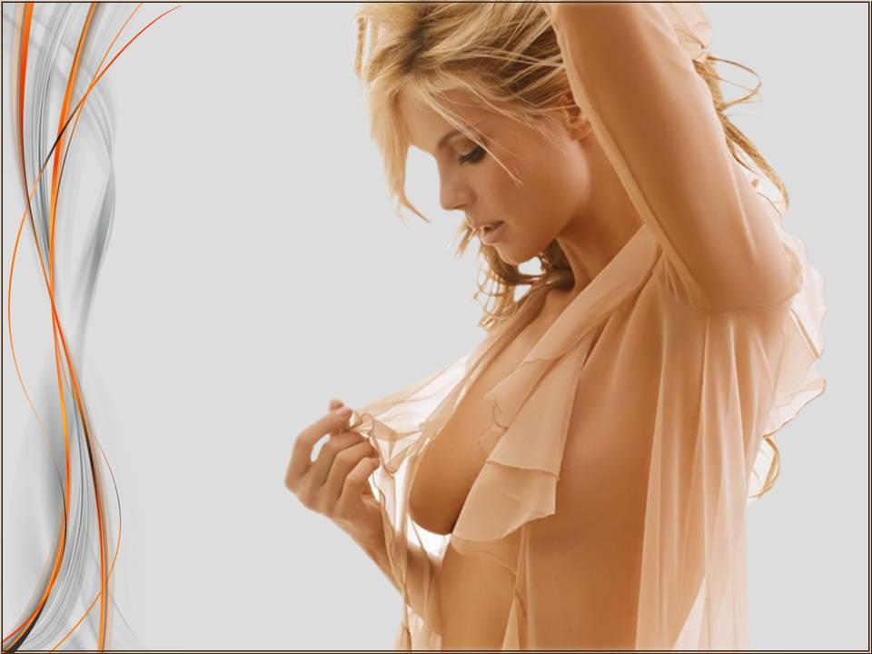
Notes:
К сожалению, сегодня миллионы женщин, а я прежде всего обращаюсь сейчас к замужним женщинам, ходят в одежде, которая не только не хранит, а напротив рекламирует их «тайну». Для вас, вероятно, не будет новостью, если я скажу что сегодня одеждой можно раздеться. Лично для меня до сих пор остается необъяснимым патологическое желание женщины обнажить свое тело. Касается ли это откровенной наготы, или таких, казалось бы, косвенных моментов как чересчур приталенное платье, или обтянутые брюки. Возможно женщины думают, что таким образом они более привлекают мужские взоры. Знаете что, позвольте мне вас разочаровать! У мужчин «такая» одежда вызывает не более чем те же, уже упомянутые, да простится мне снова, «скотские» чувства: «Идет самка»! Подавляющее большинство верующих женщин никогда не пойдут на блуд. Но они порой позволяют чужим мужчинам «лапать» себя глазами (извините, не нашел более деликатного слова), и если все это бесстыдство делается ими с молчаливого одобрения их мужей, то в этом случае сами мужья становятся сутенерами своих собственных жен, «торгуя» ими на улицах и площадях. Я отказываюсь понимать этих мужчин, и в глубине своего сердца не уважаю их, как мужчина. Впрочем, печать практического неуважения к своему мужу стоит и на самих женах, одевающихся в такие «откровенные» наряды.
Раньше женщины из кожи вон лезли, чтобы показать одежду. Сегодня происходит наоборот. Женщина лезет вон из одежды, чтобы показать кожу.

Slide 10
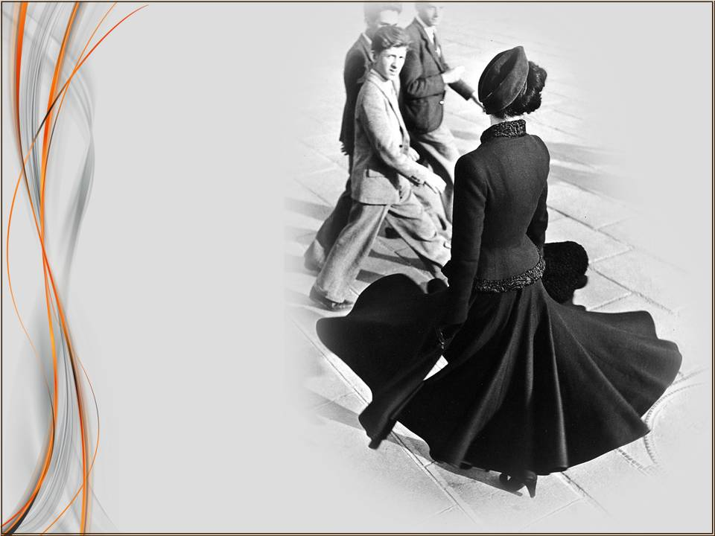
Notes:
Подлинно восхищенный и уважительный мужской взгляд (а женщины ведь этого хотят?) скорее остановится на той женщине, у которой ее нагота сокрыта. Традиционное отношение и представление о той, которую стоит любить и которую стоит брать, выражено у классика: «В те дни на предметах нашей любви были бронзовые одежды»!
Когда мужчина видит женщину, закрывающую свое тело, для него это звучит посланием: «У меня есть «тайна»! Я ее храню! И для тебя, посторонний мужчина, она навсегда останется тайной! И только мой муж имеет право на мою «тайну»! Это невольно вызывает уважение! Как видите, библейские «стыдливость и целомудрие» все еще востребованы в мужских кругах! Кстати, подобная верность жен очень «заводит» их мужей. Эффекта, впрочем, не будет, если «верность» – это всего лишь результат тотального контроля. Но когда женщина такая сама по себе и муж обнаруживает это в браке – это очень, очень возвышает его (в самом добром смысле этого слова).

Slide 11
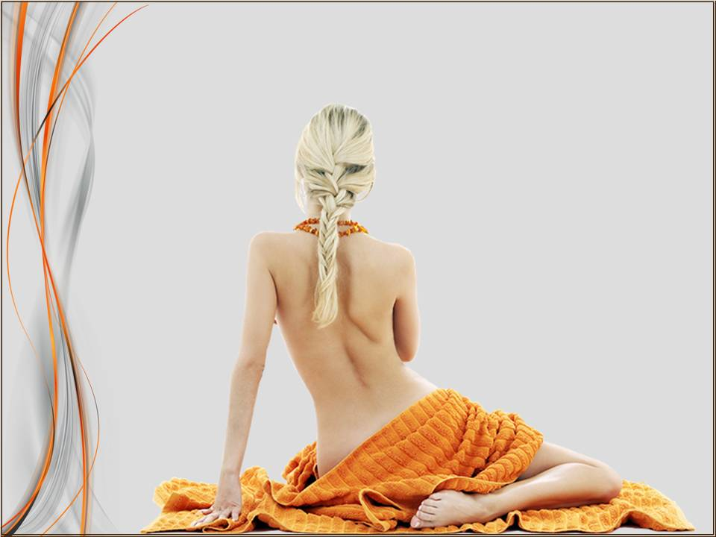
Совет…
Notes:
Поскольку мы коснулись прав мужа на наготу его жены, не удержусь сказать еще несколько слов «по поводу…», восполняя вероятно упущенное в первой главе. Жены! Не препятствуйте вашим мужьям рассматривать вашу наготу!
Во-первых, в самом этом нет ничего ни греховного, ни постыдного, если совершается в законном браке.

Slide 12

Жена не властна над своим телом, но муж.
1Коринфянам 7.4.
Notes:
«Жена не властна над своим телом, но муж», 1Кор.7:4– это все еще продолжает быть для нас Божьим словом. Не написано: « … над фрагментами своего тела», – как будто какая-то часть принадлежит ему, а какая-то все-таки остается за вами. К тому же, если вспомнить какими мы вышли из-под рук Творца, то можно навсегда успокоить свою совесть. Перспектива рассматривания друг друга первой брачной парой, Бога, видимо, никак не смущала.

Slide 13

Notes:
Во-вторых, мир мужского воображения очень падок на эротические фантазии. Хотите вы с этим считаться или нет – даже неважно! Это есть и за лучшее жить с учетом этой «слабинки» «сильного пола». Простое осуждение в данном случае ни к чему не приведет. А вот помочь своему мужу справляться с подобными искушениями вы можете, и очень даже просто: отдайте ему себя для «изучения»! И все! Вам это, к слову, абсолютно ничего не стоит! Ваш муж должен знать ваше тело глазами, руками, губами, ноздрями и всем, на что хватит его воображения. Это понадобится ему, когда в очередной раз на него накатит желание, а вас рядом не будет. В этом случае он просто обречен на фантазии, но в них не будет греха, если в своем воображении он воспроизведет эротические картины с супругой (то есть с вами) в главной роли. Но для этого ему надо иметь эти яркие образы, и дать их ему можете только вы. Если только не сказать – должны! А теперь можете бить меня камнями! Впрочем, если вы мудрая женщина, вы поймете всю важность того, что я сейчас сказал.

Slide 14
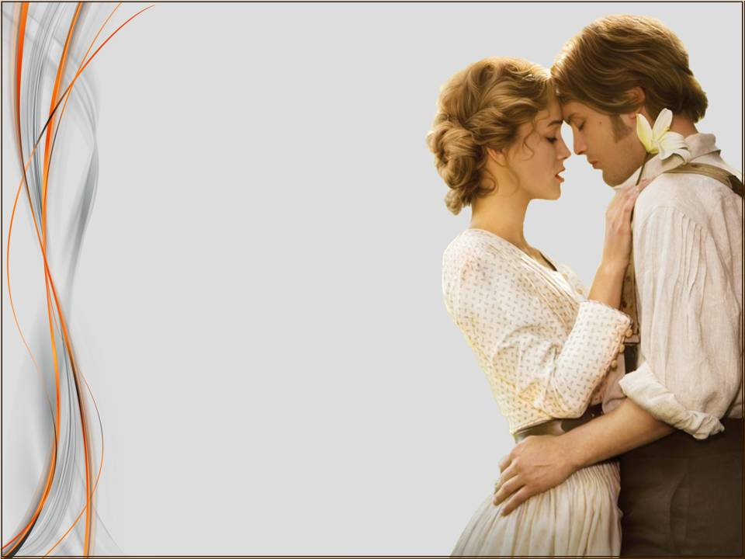
Совет…
Notes:
Итак, «следи за собой как женщина»! Это не только гигиена, что, впрочем, очень важно для вашего имиджа, но и ваша осторожность как женщины чтобы не стать чьей-то «добычей», даже если это только на уровне глаз.

Slide 15
Замужняя заботится … как угодить мужу.
1Коринфянам 7.34.
Notes:
«Замужняя заботится … как угодить мужу», – 1Кор.7:34 это должно стать для вас нормой как для женщины, которая уже закончила свой поиск.
А теперь отвернуться прошу женщин. Плоды этого разговора вы ощутите на себе, когда мы закончим.

Slide 16
3 заповедь
Notes:
Итак, мужья, третья заповедь для вас звучит следующим образом:

Slide 17


3 заповедь для мужа
Оказывай своей жене внимание как женщине
Notes:
«Оказывай своей жене внимание как женщине».
Однажды, после каких-то небольших словесных «трений», моя жена подошла ко мне и, подняв своим носиком мой подбородок, сказала: «Прости»! А потом, немного «потеревшись», добавила: «Я тебя люблю-люблю»! Не к моей чести будет сказано, помню, я не очень был тогда настроен на подобные признания, и с некоторым сердцем сказал ей примерно следующее: «Послушай! Когда в очередной раз ты захочешь сказать мне: «Я тебя люблю», - скажи: «Я тебе послушна»! С того дня, если жена забывала это и просто говорила: « … люблю», – я с соответствующим лицом переспрашивал: «Ты имеешь в виду: «Я тебе послушна»? Понятно, что со временем это просто стало нашей игрой, и затем мы, как правило, смеялись, шутили и «играли» друг с другом как Исаак с Ревеккой (Быт.26:8). Но как-то раз, после очередного «признания в покорности», я как-то вяло отреагировал на ее сигналы «потереться» и видимо слишком механически говорил ответное «…люблю». И тогда она сказала:

Slide 18

Notes:
«Дорогой! Когда ты в очередной раз захочешь сказать мне: «Я тебя люблю», – скажи: «Я к тебе внимателен»! С тех пор мы так и признавались друг другу в любви: «Мм-м, а я тебе послушна!», – «Мм-м, а я к тебе внимателен»! И затем мы снова привычно смеялись, шутили и «играли» друг с другом, размышляя где-то про себя, над тем, что сказали (кстати, весьма полезно для профилактики).
Думаю, не ошибусь, если скажу, что по-настоящему женщина расцветает, только будучи окруженная мужским вниманием. Я почему-то представляю себе чисто женское общество, например «девичник». Все есть, и все здорово. Но это все не то! Нет мужчины! Появляется мужчина и женщина «оживает». Для нее начинается «настоящая жизнь». Ее «женское» имеет смысл, только если находит высокую оценку у мужчины!
Мужья! А теперь я хочу бросить вам определенный вызов! Я, как муж моей жены, никогда не допущу, чтобы «моя женщина» получила больше мужского внимания и одобрения от кого-либо, чем от меня! Я никогда не отдам первенства сказать моей жене, что она очень привлекательна (даже если это только для меня), что она интересует меня как женщина. Я никогда не упущу возможности выказать свое восхищение ее наготой; затронуть ее, если она дома проходит мимо, и объятия, объятия, объятия!!! Можно совмещать с поцелуями… Общеизвестно, что женщина может простить мужчине многое, но невнимательности к себе с его стороны она не прощает. (Не в спасительном, разумеется, смысле).

Slide 19

Ищите же прежде Царства Божия и правды его, и это все приложится вам.
Матфея 6.33.
Мужья, любите своих жен…
Ефесянам 5.25.
Notes:
Как-то присутствовал я на проповеди очень известного в христианских кругах пастора. Темой его проповеди был стих из Матфея 6:33 «Ищите же прежде Царства Божия и правды его, и это все приложится вам». И вот что в ряду прочего он сказал: «Просыпаясь утром, я встаю с постели (если только он не сказал «перелажу через жену»), намеренно уклоняясь от того, чтобы сказать ей хотя бы одно слово. Мое первое слово в этот день принадлежит Богу и Его Царству! Я уединяюсь в кабинете и ищу Царствия прежде всего. Так написано: «Ищите же прежде...»!!! Только потом я говорю первые слова человеку». Я, помню, слушал эти слова, и внутренне пожимая плечами, думал про себя: «А моя жена просыпается от моих объятий, поцелуев и слов любви. Мне так хочется подать ей новое удостоверение в том, что она по-прежнему любима, принята и одобрена мной. «Мужья, любите своих жен ...» Еф.5:25а – на мой взгляд, это точно такое же правило в Царствии Божием, как и все остальные. И в чем здесь противоречие с «... ищите Царствия Божия»?
«Островок» этого Царства я каждое утро нахожу у себя под боком. Эгей, жены?! Вы за какую проповедь?! Спасибо, я польщен.

Slide 20

Notes:
Перефразируя известное выражение, что «за каждым великим мужчиной стоит великая женщина», я хочу сказать, что «женщинами, с большой буквы, своих жен делают мудрые мужья»! Нынешний безбожный век сделал женщину достаточно мужеподобной. Женщина ведет себя как мужчина, разговаривает как мужчина, одевается как мужчина и замуж выходит с тем же «джентльменским» набором мужских замашек. Роль мужа, в данном случае, состоит в том, чтобы пробудить в своей жене Женщину, вернуть ей осознание себя женщиной, показать ей Богом данные преимущества быть просто женщиной и никем другой. Иногда, в буквальном смысле слова, женщину нужно заново учить быть женщиной. Кто-то в этой «школе» остается на второй брак.

Slide 21
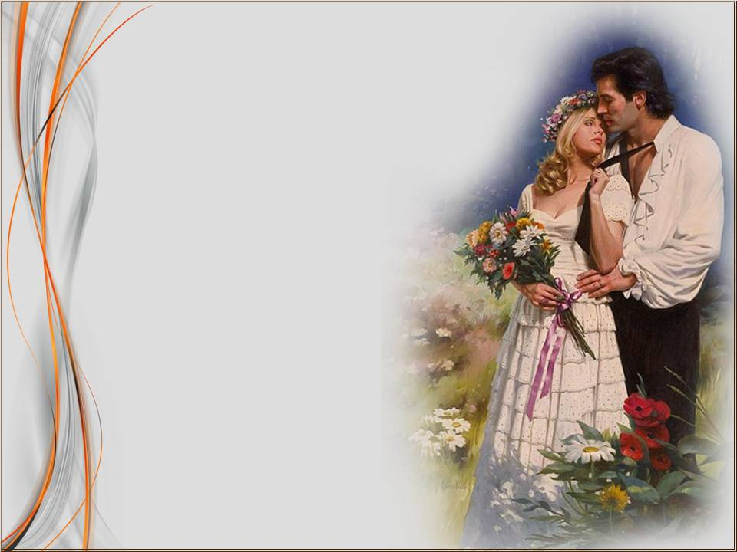
Notes:
Иногда я откровенно сожалею, что родился, как я выражаюсь, «не в тот век». Мне так нравится определенность жизненных ролей прежних столетий, галантность кавалеров, «беспомощность» дам. В прежние века женщина умела дать понять мужчине, что она нуждается в нем и польщена его вниманием. А сегодня, как говаривал кто-то из наших юмористов: «Ее ручку нежно берут, чтобы поцеловать, а она все пожать норовит». Хоть в шутку, хоть в серьез, но, на мой взгляд, именно подобное независимое поведение женщины и демонстрация ею способности «прожить и без некоторых …», стали потихоньку убивать в мужчине Мужчину. Это как в том детском мультике про ослика: «Я так … хочу… кого-то … спасти, …но … никто… не кричит: «Помоги»! Я с грустной улыбкой наблюдаю, как обтянутая кожей «Рембо в юбке» плетется на равных в мужской «стае». А в это же самое время, на ее глазах очередной мудрой простушке, у которой хватило ума не стать у мужчин «своим парнем», руку и сердце предлагает очередной «настоящий полковник». И полковник-то он, понятно, не настоящий, только дали парню понять, что без его чуткого мужского руководства «семейный фронт» просто обречен на поражение. И в очередном мужчине пробудили Мужчину, чтобы всю оставшуюся жизнь он пробуждал Женщину в «своей женщине».
В этом отношении у нас есть восхитительный пример нашего Господа Иисуса Христа! В послании к Ефесянам 5:25-29 говорится следующее: (выделено мною)

Slide 22
Мужья, любите своих жен, как и Христос возлюбил Церковь и предал Себя за нее, Чтобы освятить ее, очистив банею водною, посредством слова;
Ефесянам 5.25-26.
Notes:
«Мужья, любите своих жен, как и Христос возлюбил Церковь и предал Себя за нее, Чтобы освятить ее, очистив банею водною, посредством слова;

Slide 23
Чтобы представить ее Себе славною Церковью, не имеющею пятна, или порока, и чего-либо подобного, но дабы она была свята и непорочна.
Ефесянам 5.27.
Notes:
«Чтобы представить ее Себе славною Церковью, не имеющею пятна, или порока, и чего-либо подобного, но дабы она была свята и непорочна.

Slide 24
Так должны мужья любить своих жен, как свои тела: любящий свою жену любит самого себя. Ибо никто никогда не имел ненависти к своей плоти, но питает и греет ее, как и Господь Церковь.
Ефесянам 5.28-29.
Notes:
Так должны мужья любить своих жен, как свои тела: любящий свою жену любит самого себя.
Ибо никто никогда не имел ненависти к своей плоти, но питает и греет ее, как и Господь Церковь»;
В этих немногих словах для нас, мужей, заключена глыба откровения о нашей роли по отношению к собственным женам, и те простые правила, исполняя которые, мы будем подобны Христу. Все это, в совокупности, предполагает активность мужчин.
Прежде всего, бросается в глаза:

Slide 25
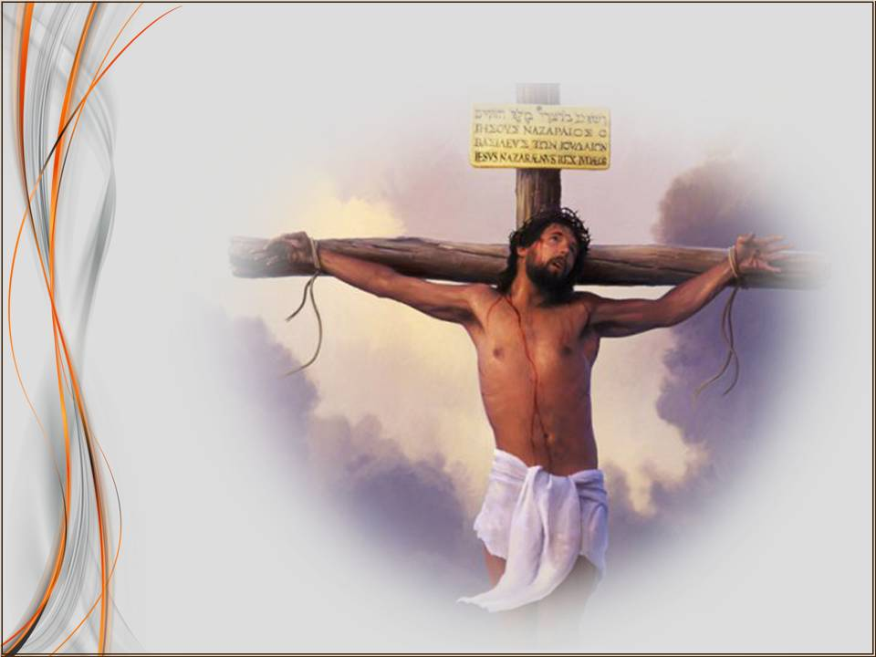
«…предал Себя за нее»
Notes:
«…предал Себя за нее». Это означает ничто другое, как «принес Себя в жертву», что само по себе, минуя уникальность креста, призывает нас, мужчин, к большому терпению, пока наши жены

Slide 26

«…освятятся»
Notes:
«…освятятся», то есть не «отделятся» от всего, чуждого замужним женщинам. А вот и средство очищения:

Slide 27

« …посредством слова»!
Notes:
« … посредством слова»! Дорогие мои, может я для кого-то и новость сейчас говорю, но вообще-то с женами разговаривать надо! Не думайте, что как женщина она и так все знает! Никто из них не имеет достаточно ясного представления о практическом замужестве, когда выходят замуж. Желаете

Slide 28

«…представить ее себе славною»
Notes:
«…представить ее себе славною» женою? – почаще говорите ей о том, как вы счастливы, что она «ваша женщина», что вам так нравится заботиться о ней, делать любую мужскую работу за одну ее счастливую улыбку;

Slide 29

«…возгревайте»
Notes:
«…возгревайте» в ней все женское (можете в виде таких слов: «Любимая, вот тебе 500 гривен (долларов, рублей), купи себе что-нибудь… ну, такое, чтобы я «развернул» это на тебе, а там-м!!!),

Slide 30

«…питайте»
Notes:
«…питайте» в ней уверенность что она хорошая хозяйка (хваля то, что она приготовила, и замечая новые занавески на кухне) и т.д. В общем, в этом случае мужчине не грех говорить больше чем женщине и грех не говорить ничего!
В те мои юные годы, когда я только задумывался о создании собственного брака, во мне жила страстная мечта, «чтобы моей жене завидовали, что ей достался такой муж»! (Оцените мои достоинства)! Однако не так давно, во время обычного для нас отдыха с общением я с грустью сказал жене: «Прости меня… Я так хотел, чтобы ты была счастливой женщиной! Но у меня ничего не получается… Я не смог обеспечить тебя так, как ты этого достойна, и вообще… Я чувствую себя по жизни таким неудачником…». На это она ответила: «А я и так счастлива! Материальное для меня не так важно как то, что мы любим друг друга и понимаем друг друга. Так что не говори о себе так… Я действительно счастлива, что ты мой муж»! Для меня это были одни из самых важных и одобрительных слов, когда-либо услышанных мною от женщины! И я также счастлив этим…

Slide 31
